Slide 1
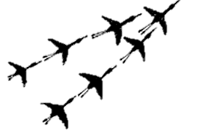
Клин
журавлей

Slide 2
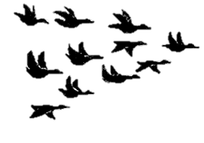
Косяк
гусей

Slide 3
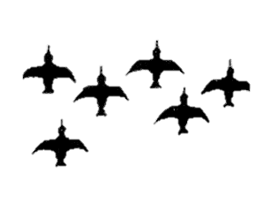
Прямой фронт
уток

Slide 4
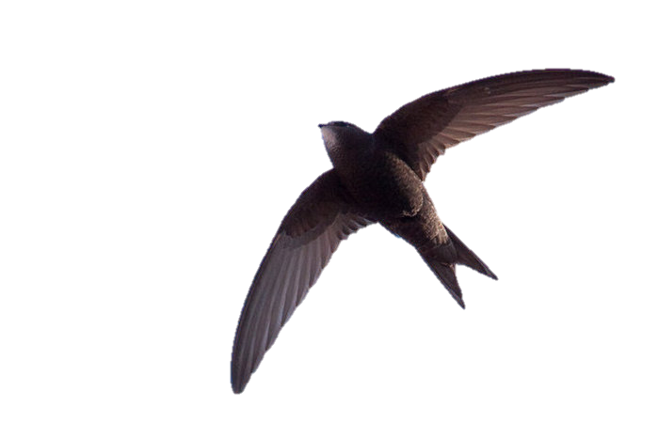
Полет
кукушки

